Slide 1
Estudando para o ENEM de forma invertida
EEEFM Coronel Gomes de Oliveira
Aceleração: Aceleração Tangencial
Nome: Carlos Rubens
Turma: 3°v01
Professor: Lucas Xavier
Questão: ENEM 2014 questão 78

Slide 2
Competência e Habilidade
I - Dominar a norma culta da Língua Portuguesa e fazer uso das linguagens matemática, artística e científica.
H19 - Reconhecer características físicas e parâmetros de movimentos de veículos, corpos celestes e outros objetos em diferentes linguagens e formas de representação.

Slide 3
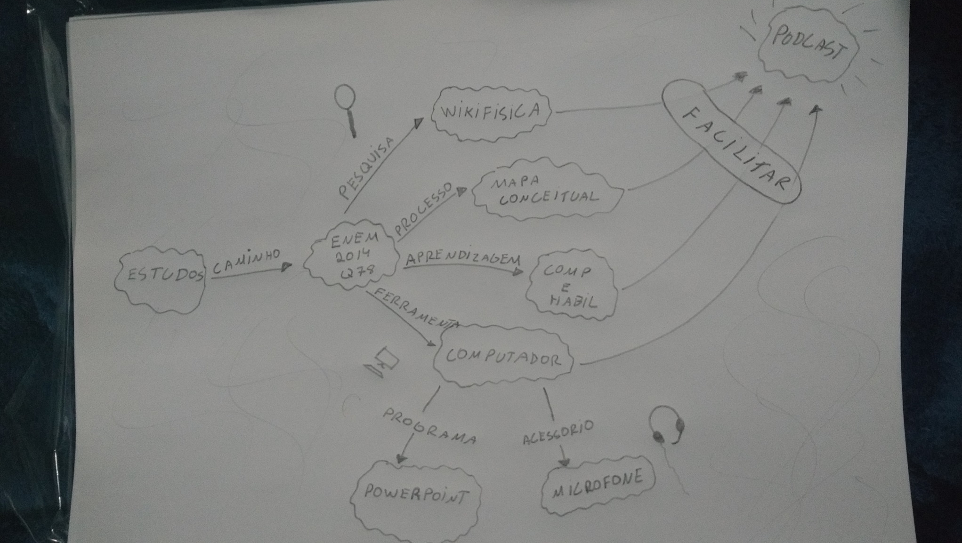
Mapa Conceitual

Slide 4
Aceleração Tangencial
a aceleração é uma grandeza vectorial que permite expressar o aumento de velocidade numa unidade de tempo. De acordo com o Sistema Internacional, a referida unidade é o metro por segundo ao quadrado (m/s²).
Relativamente à aceleração tangencial, trata-se da grandeza que vincula a variação da rapidez num determinado intervalo de tempo. Por exemplo, no caso de um automóvel, a aceleração tangencial depende da forma como o condutor carrega no acelerador. Assim sendo, a aceleração tangencial é aquela que aumenta ou diminui a velocidade à qual o veículo se desloca.

Slide 5
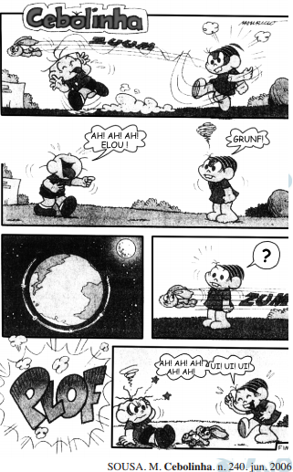
Questão 78
Um professor utiliza essa história em quadrinhos para discutir com os estudantes o movimento de satélites. Nesse sentido, pede a eles que analisem o movimento do coelhinho, considerando o módulo da velocidade constante.

Slide 6
Desprezando a existência de forças dissipativas, o vetor aceleração tangencial do coelhinho, no terceiro quadrinho, é
a) nulo.
b) paralelo à sua velocidade linear e no mesmo sentido.
c) paralelo à sua velocidade linear e no sentido oposto.
d) perpendicular à sua velocidade linear e dirigido para o centro da Terra.
e) perpendicular à sua velocidade linear e dirigido para fora da superfície da Terra.

Slide 7
Resolução
Sendo a órbita circular, o movimento será uniforme e a aceleração tangencial será nula.
Alternativa A

